Slide 1
Нагласи на студентите бакалаври в 3 и 4 курс на ФКНФ за обучение в магистърска степен
Проучването е проведено в периода:
април-май 2018

Slide 2
На Web-базираната анкета се отзоваха 195 студенти от трети и четвърти курс, което е 33,1% от общия брой на студентите в последните два курса от обучението

Slide 3
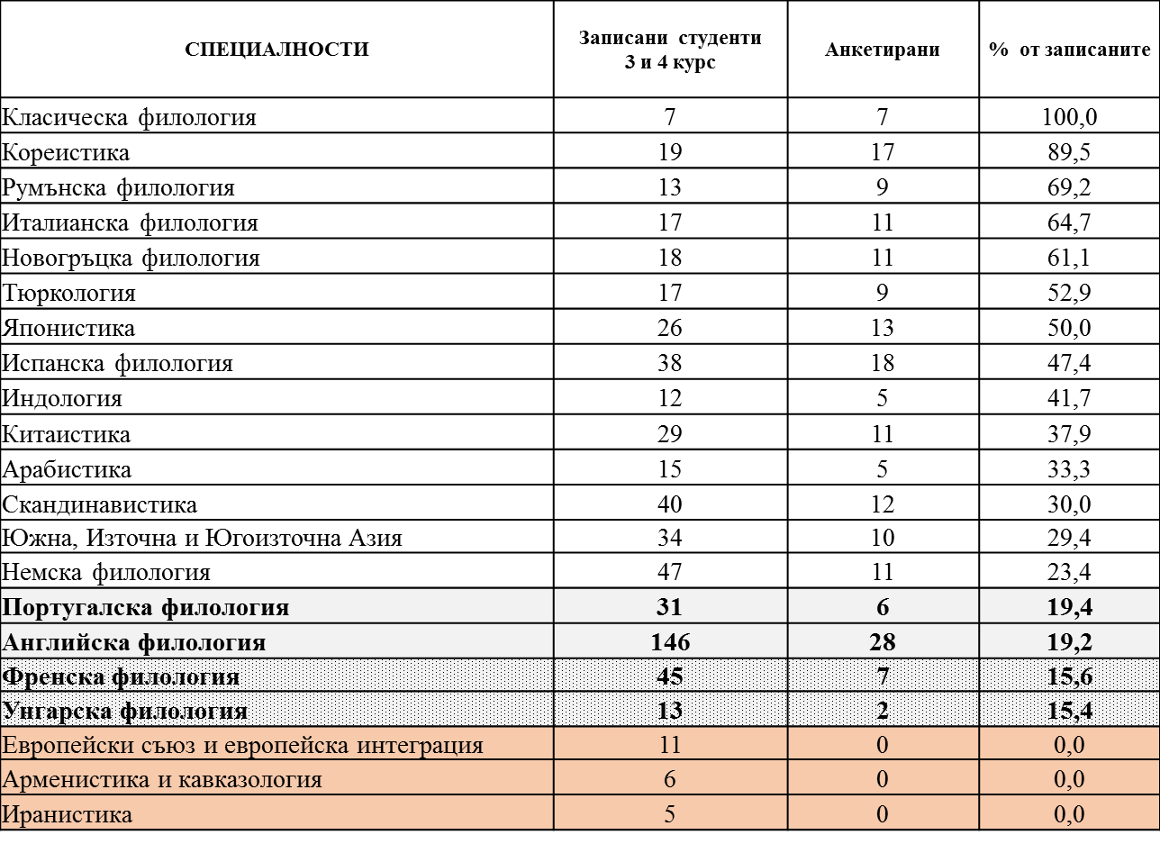
разпределение на анкетираните студенти по специалност

Slide 4
Профил на анкетираните студенти
Изучават специалността, която са посочили на първо място в състезателния картон (близо три четвърти)
Преобладаващото мнозинство са с отличен и много добър успех (две трети)
53,9% са посочили, че работят успоредно със следването. За 17,6% от анкетираните работата им е свързана с изучаваната специалност
Български студенти са 98,5% от участвалите в анкетата, а 1,5% са чуждестранни студенти

Slide 5
Средни оценки на възможностите за реализация след бакалавърска степен

Slide 6
Изразено желание за продължаване на обучение в магистърска степен

Slide 7
Разпределение на отговорите на анкетираните студенти на въпроса към какви магистърски програми биха се насочили

Slide 8
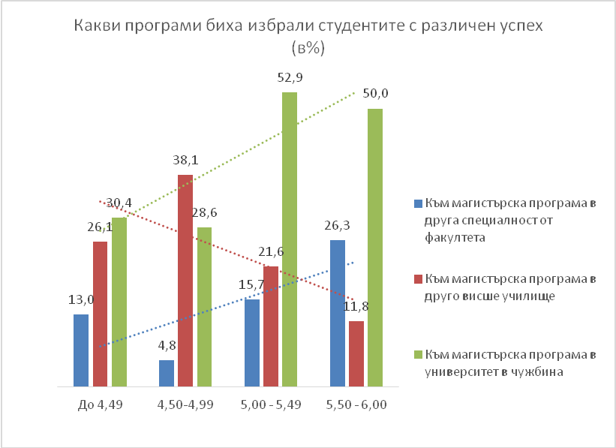

Slide 9
Разпределение на отговорите на анкетираните студенти на въпроса към каква област проявяват интерес
(Сборът на процентите е повече от 100,0%, тъй като въпросът позволява повече от един отговор)

Slide 10
Средни оценки на анкетираните студенти на мотивите за продължаване на образованието в магистърска степен

Slide 11
Мнението на анкетираните студенти относно начина на прием за магистърска степен в Университета

Slide 12
Мнението на анкетираните студенти относно организацията на прием за магистърски програми във ФКНФ

Slide 13
В свободно изразени мнения по отношение на магистърските програми студентите предлагат:
Повече информация на табла и плакати в сградата на факултета
Различни приемни изпити за специалисти и неспециалисти
Повече магистърски програми (особено в Английска филология).

Slide 14
Благодарим за вниманието!
Център по управление на качеството
qa-center@uni-sofia.bg
Лаборатория за анализи и проучвания
scenter@phls.uni-sofia.bg

